Slide 1
Tietokone osana esiopetuksen ja varhaiskasvatuksen oppimisympäristöä Hyvinkäällä
25.10.2013 Anne-Marie Knape

Slide 2
Opinnäytetyön tavoitteet ja tutkimuskysymykset
Tavoitteet:
Todentaa oppimisympäristöjen rakentuminen ja tukea kasvattajia edelleen kehittämään lapsiryhmänsä pedagogiikkaa KidSmart-tietokone huomioon ottaen
Tutkimuskysymykset:
Miten varhaiskasvattajat rakentavat esiopetuksen ja varhaiskasvatuksen oppimisympäristön, jossa on tietokone?
Miten varhaiskasvattajat edelleen kehittävät rakentamaansa oppimisympäristöä?

Slide 3
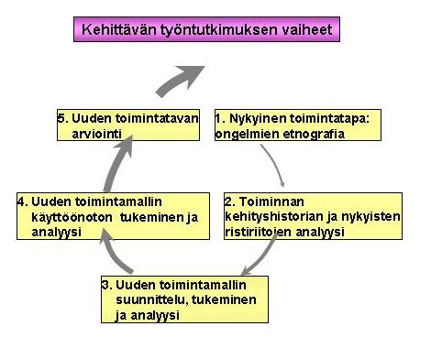
KESKEISET KÄSITTEET Kehittävä työntutkimus (Y. Engeström)

Slide 4
Oppimisympäristö
Laki lasten päivähoidosta, Perusopetuslaki
Varhaiskasvatussuunnitelman perusteet, Esiopetuksen opetussuunnitelman perusteet 2010
Hyvinkään varhaiskasvatussuunnitelma, Hyvinkään kaupungin esiopetussuunnitelman perusteet 2011
Kasvatuskumppanuus
Lapselle luontaiset tavat toimia ja oppia: Leikki, Liikkuminen, Tutkiminen, Taiteellisesti ilmaiseminen ja kokeminen

Slide 5
Mediakasvatus
Kasvattajan toimintaa ohjaavat näkökulmat
Lukutaito ja digitaalinen osallisuus
Tietokone osana oppimisympäristöä

Slide 6
AINEISTON HANKINTA JA ANALYYSI
Aineiston hankinta:
Kyselylomake
Kysymykset peilasivat ekspansiivisen oppimisen oppimissyklejä
Aineiston analyysi:
Teorialähtöinen aineiston analyysi; tarkoitus osoittaa oppimisympäristöjen rakentuminen
Teemoittelu

Slide 7
Keskeiset tulokset ja johtopäätökset
Kyseenalaistamisen vaihe
Toisen asteen ristiriita
Perehdytyksen ja ajan puute tutustua tietokoneeseen ja sen eri ohjelmiin
Kasvattajien puutteelliset ATK-taidot
Lasten tarpeet estivät tietokoneen hyödyntämisen
Lasten työskentelyn havainnointi vaikeaa
Esiopetuspäivässä jo paljon muuta, ei aikaa tietokoneella työskentelyyn
Tietokone sijoitettu ryhmätilaan, vaikeuttaa muiden ryhmien tietokonetyöskentelyä
Pelien tulisi olla opettavaisempia
Lasten tarpeiden määrittelevät ohjelmat ja peliajat kasvattajien havainnoinnin pohjalta
Uusien työntekijöiden perehdytys ja uudet näkemykset, aiemmat kokemukset merkityksellisiä
Tietokoneeseen ja ohjelmiin tutustuttiin yhdessä lapsen kanssa
Töiden tulostamiseen käytettiin muistitikkua, lasten töiden tulostaminen merkityksellistä

Slide 8
Keskeiset tulokset ja johtopäätökset
Oppimisympäristö
Mediakasvatus
Lasten ottamien valokuvien hyödyntäminen
Tietokoneen hyödyntäminen tiedonhankinnassa ja projekteissa
Kirjeiden kirjoittaminen, lehtien tekeminen
Syntymäpäiväkorttien tekeminen
Tietokonetyöskentely liitettynä leikkimaailmoihin
Lapsi oppii liikkuen, ei yhtään mainintaa
Lapset opettavat toisilleen tietokoneen käyttöä ja pelien pelaamista
Eka pelin hyödyntäminen
Papunetin hyödyntäminen
Omien sanojen kirjoittaminen ja opettelu

Slide 9
Keskeiset tulokset
Kaikissa vastauslomakkeissa ilmeni kasvattajien pohdinta ja arviointi esiin tulleista haasteista ja niiden ratkaisuista – vanhaan toimintakulttuuriin liitetään yhdessä luodun näkemyksen myötä uusia osia
Lapselle ominaiset tavat toimia leikki, tutkiminen, taiteellisesti kokeminen ja ilmaisu huomioituina toiminnassa, ei liikkumisen näkökulmaa
Kasvatuskumppanuudesta ei mainintoja

Slide 10
TUTKIMUS- JA KEHITTÄMISIDEAT
Kuinka kasvattajien kehittämisideat toteutuivat?
Varhaiserityskasvatukselle lahjoitettujen KidSmart-tietokoneiden hyödyntäminen
Kuinka oppimisympäristöjen rakentumiset tietokoneille ovat tukeneet lapsen osallisuutta?
Kuinka mediakasvatuksen tavoitteet ja sisällöt tukevat kasvatuskumppanuutta?
”Euroopassa puhutaan vielä medianlukutaidoista, kun pitäisi puhua kyvystä analysoida dataa”. Andrew Keen

Slide 11
”Lasta ei kasvateta siksi, että hän olisi
mahdollisimman mukava ja vaivaton meille,
vaan siksi, että hän terveenä ja väkevänä
voisi täyttää tulevan paikkansa ja löytää itsensä.”
Maria Jotuni

